Slide 1
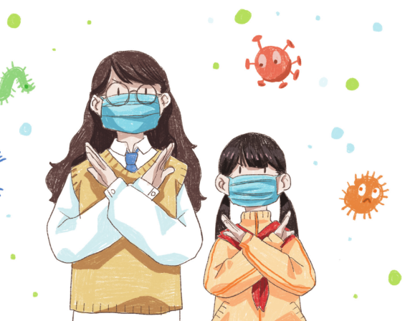
中小学校新冠肺炎防控技术方案
江苏省疾病预防控制中心
Notes:
大家好，日前，国务院印发了《关于依法科学精准做好新冠肺炎疫情防控工作的通知》，并以附件形式发布了中小学校新冠肺炎防控技术方案，方案重点对中小学校开学前的准备、开学后的卫生防护以及出现疑似感染症状应急处置等提出了技术要求。下面我将逐条给大家做一介绍。

Slide 2
目录
01
中小学校开学前
02
中小学校开学后
03
出现疑似感染症状应急处置
Notes:
防控技术方案主要包括三大块、25条具体内容

Slide 3
01
中小学校开学前

Slide 4
中小学校开学前
1. 学校每日掌握教职员工及学生健康情况，实行“日报告”、“零报告”制度，并向主管部门报告。
4、现场调查人员调查经评估认为符合条件的人员
Notes:
这块工作在全省教育系统已经持续一段时间了，各设区市、县区及学校用不同的方式每天对师生员工的健康状况和行动轨迹进行跟踪。

Slide 5
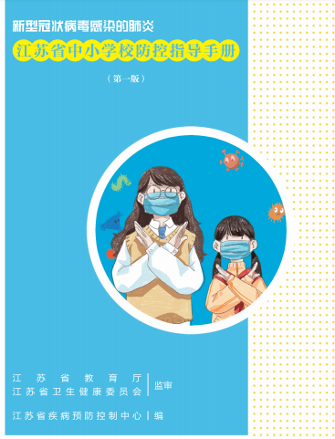
2.学校对全体教职员工开展防控制度、个人防护与消毒等知识和技能培训。
中小学校开学前
新型冠状病毒肺炎疫情防控学校消毒技术规范（DB 32/T 3757—-2020）
新型冠状病毒肺炎疫情防控技术规范 第2部分：学校（DB 32/T 3761.2—-2020）
中小学校传染病预防控制工作管理规范（GB 28932-2012）
3、乘坐同一交通工具并有近距离接触人员，包括在交通工具上照料护理人员、同行人员
4、现场调查人员调查经评估认为符合条件的人员
Notes:
在培训时，可以参照江苏省教育厅和省卫建委共同监审的“江苏省中小学校防控指导手册”,一些地方和国家标准，例如……我们还可以利用其它正规网络资源。

Slide 6
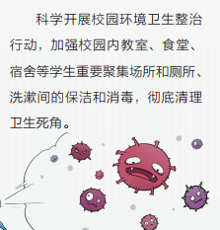
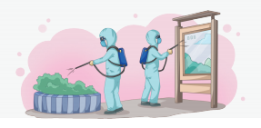
3.开学前对学校进行彻底清洁，对物体表面进行预防性消毒处理，教室开窗通风。
中小学校开学前
学校生活饮用水管理符合相关卫生要求，各类学生供水饮水设施，按要求清洗消毒，并经水质监测合格方可供水。

Slide 7
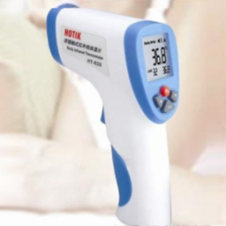
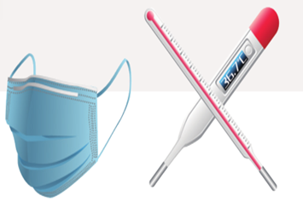
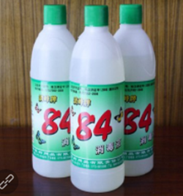
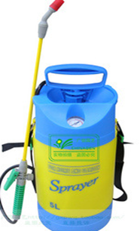
4.所有外出或外地的教职员工和学生，返回居住地后应当居家隔离14天后方可返校。
中小学校开学前
5.做好洗手液、手消毒剂、口罩、手套、消毒剂等防控物资的储备。
建议储备一定数量的一次性工作帽、隔离服和防护服、防护面屏或护目镜、工作鞋或胶靴、防水靴套、防水围裙等，以备接触病例和进行环境消毒时使用。
Notes:
第四条在刚才开学前排查流程中已经介绍；

Slide 8
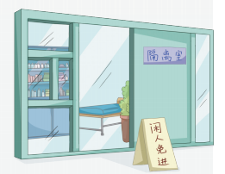
6.设立（临时）隔离室，位置相对独立，以备人员出现发热等症状时立即进行暂时隔离。
中小学校开学前
相对独立，采光通风良好，最好有单独卫生间
建立登记管理制度，减少进出工作人员
工作人员做好个人防护
每天进行常规消毒处理
4、现场调查人员调查经评估认为符合条件的人员
Notes:
对于中小学校，这是一个暂时的隔离区域，我们建议该区域：

Slide 9
7.制定疫情防控应急预案，制度明确，责任到人，并进行培训、演练，校长是本单位疫情防控第一责任人。
中小学校开学前
3、乘坐同一交通工具并有近距离接触人员，包括在交通工具上照料护理人员、同行人员
或经调查评估后发现有可能近距离接触病例（疑似病例、确诊病例）和感染者（轻症病例、无症状感染者）的其他乘客和乘务人员
4、现场调查人员调查经评估认为符合条件的人员
Notes:
根据国家标准GB28932-2012 《中小学校传染病预防控制工作管理规范》，需要制定和完善“两案九制”，具体包括：

Slide 10
02
中小学校开学后

Slide 11
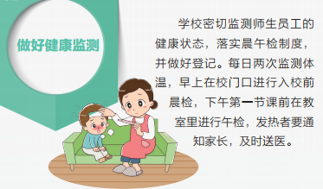
8.每日掌握教职员工及学生健康情况，加强对学生及教职员工的晨、午检工作，实行“日报告”、“零报告”制度，并向主管部门报告。
中小学校开学后

Slide 12
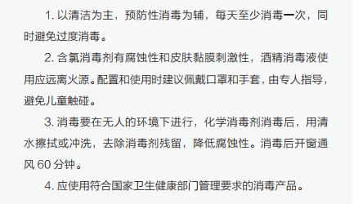
9.妥善保管消毒剂，标识明确，避免误食或灼伤。
实施消毒处理时，操作人员应当采取有效防护措施。
中小学校开学后
注意事项

Slide 13
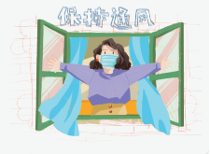
10.各类生活、学习、工作场所（如教室、宿舍、图书馆、学生实验室、体育活动场所、餐厅、教师办公室、洗手间等）加强通风换气。每日通风不少于3次，每次不少于30分钟。课间尽量开窗通风，也可采用机械排风。如使用空调，应当保证空调系统供风安全，保证充足的新风输入，所有排风直接排到室外。
中小学校开学后

Slide 14
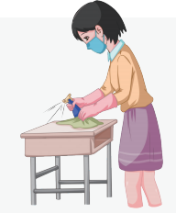
11. 加强物体表面清洁消毒。应当保持教室、宿舍、图书馆、餐厅等场所环境整洁卫生，每天定期消毒并记录。对门把手、水龙头、楼梯扶手、宿舍床围栏、室内健身器材等高频接触表面，可用有效氯250～500mg/L的含氯消毒剂进行擦拭，也可采用消毒湿巾进行擦拭。
中小学校开学后
Notes:
大家记住：在用含氯消毒剂进行擦拭和拖拭后，让其作用30分钟，用清水再擦拭和拖拭一遍。使用含醇季铵盐等消毒湿巾擦拭后无需此操作。

Slide 15
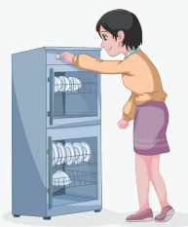
12.加强餐（饮）具的清洁消毒，餐（饮）具应当一人一具一用一消毒，建议学生自带餐具。餐（饮）具去残渣、清洗后，煮沸或流通蒸汽消毒15分钟；或采用热力消毒柜等消毒方式；或采用有效氯250mg/L的含氯消毒剂浸泡30分钟，消毒后应当将残留消毒剂冲净。
中小学校开学后
Notes:
餐饮具清洁消毒推荐使用：煮沸法、流通蒸汽法和热力消毒柜等物理方法

Slide 16
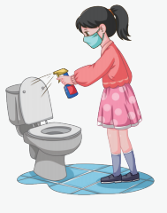
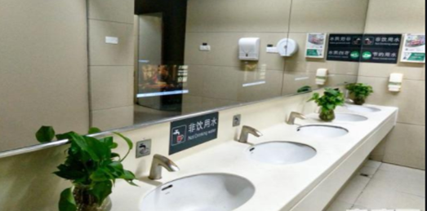
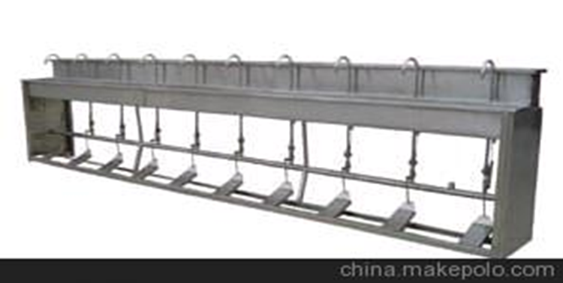
13.卫生洁具可用有效氯500mg/L的含氯消毒剂浸泡或擦拭消毒，作用30分钟后，清水冲洗干净。
中小学校开学后
14.确保学校洗手设施运行正常，中小学校每40～45人设一个洗手盆或0.6m长盥洗槽，并备有洗手液、肥皂等，配备速干手消毒剂，有条件时可配备感应式手消毒设施。
Notes:
在消毒卫生洁具时，可以使用有效氯含量稍高的溶液，500m/L；这一条依据是国家标准GB50099-2011中小学校设计规范，洗手是简单而有效的传染病预防方法，有条件的学校还可以配置热水供应设备。

Slide 17
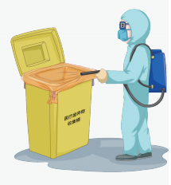
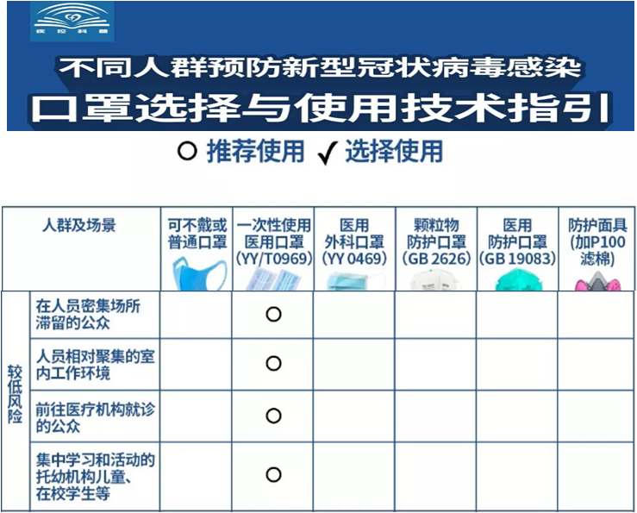
15.加强垃圾分类管理，及时收集清运，并做好垃圾盛装容器的清洁，可用有效氯500mg/L的含氯消毒剂定期对其进行消毒处理。
中小学校开学后
16.建议教师授课时佩戴医用口罩。
Notes:
在疫情防控期间，应该设置标志明显的（口罩等）废弃物专用带盖垃圾箱，定时进行消毒。

Slide 18
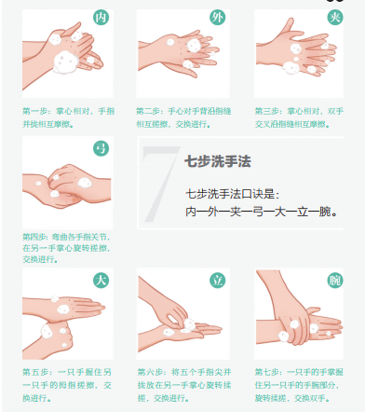
17.严格落实教职员工及学生手卫生措施。餐前、便前便后、接触垃圾后、外出归来、使用体育器材、学校电脑等公用物品后、接触动物后、触摸眼睛等“易感”部位之前，接触污染物品之后，均要洗手。洗手时应当采用洗手液或肥皂，在流动水下按照正确洗手法彻底洗净双手，也可使用速干手消毒剂揉搓双手。
中小学校开学后

Slide 19
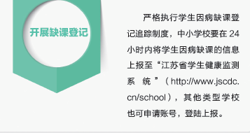
18.加强因病缺勤管理。做好缺勤、早退、请假记录，对因病缺勤的教职员工和学生及时追访和上报。
中小学校开学后

Slide 20
19.不应组织大型集体活动。
中小学校开学后
（1）不应举行人数众多的现场集体活动。
（2）严格压缩各类会议规模、数量和频次。
（3）一律暂缓跨系、跨校、跨地区人员聚集性活动。
（4）严控师生员工到境外、其他省市参加交流、学习活动。
20.对教职员工、学生和家长开展个人防护与消毒等防控知识宣传和指导。示范学生正确的洗手方法，培养学生养成良好卫生习惯，咳嗽、打喷嚏时用纸巾、衣袖遮挡口鼻。

Slide 21
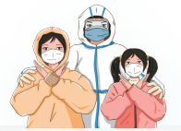
03
出现疑似感染症状应急处置

Slide 22
21.教职员工如出现发热、干咳、乏力、鼻塞、流涕、咽痛、腹泻等症状，应当立即上报学校负责人，并及时按规定去定点医院就医。尽量避免乘坐公交、地铁等公共交通工具，前往医院路上和医院内应当全程佩戴医用外科口罩（或其他更高级别的口罩）。
出现疑似症状应急处置
22.学生如出现发热、干咳、乏力、鼻塞、流涕、咽痛、腹泻等症状，应当及时向学校反馈并采取相应措施。
或经调查评估后发现有可能近距离接触病例（疑似病例、确诊病例）和感染者（轻症病例、无症状感染者）的其他乘客和乘务人员
4、现场调查人员调查经评估认为符合条件的人员

Slide 23
23.教职员工或学生中如出现新冠肺炎疑似病例，应当立即向辖区疾病预防控制部门报告，并配合相关部门做好密切接触者的管理。
出现疑似症状应急处置
如确定为疑似、确诊病例及无症状感染者，应在2小时内报告
疾病预防控制机构和教育主管部门
配合开展流调、采样、筛查、消毒等
密切接触者隔离医学观察
必要时采取班级或全校停课措施
或经调查评估后发现有可能近距离接触病例（疑似病例、确诊病例）和感染者（轻症病例、无症状感染者）的其他乘客和乘务人员
4、现场调查人员调查经评估认为符合条件的人员

Slide 24
出现疑似症状应急处置
24.对共同生活、学习的一般接触者进行风险告知，如出现发热、干咳等疑似症状时及时就医。
25.专人负责与接受隔离的教职员工或学生的家长联系，掌握其健康状况。
或经调查评估后发现有可能近距离接触病例（疑似病例、确诊病例）和感染者（轻症病例、无症状感染者）的其他乘客和乘务人员
4、现场调查人员调查经评估认为符合条件的人员

Slide 25
共克时艰，共护师生健康！

